Slide 1
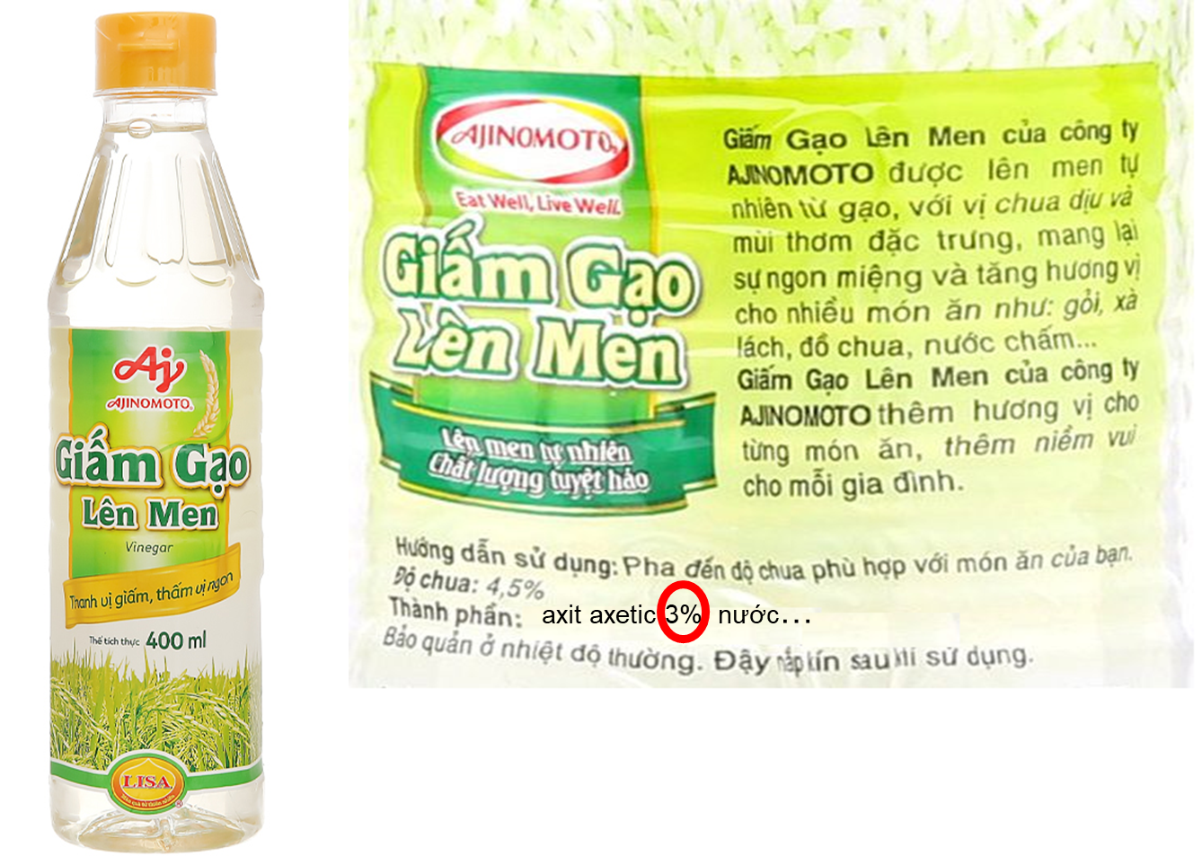
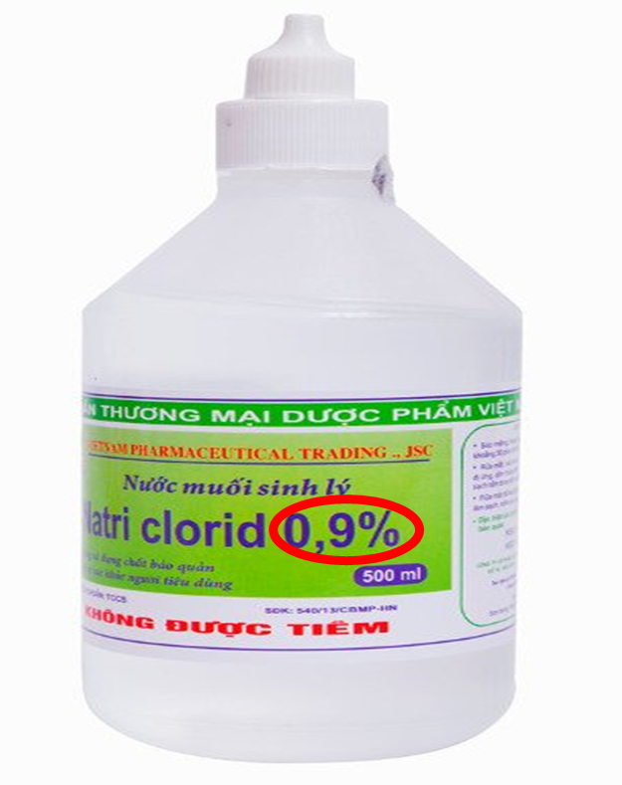
Bài 4: DUNG DỊCH VÀ NỒNG ĐỘ
“Trên một số nhãn hóa chất có ghi con số. Vậy con số này có ý nghĩa gì?”

Slide 2
Bài 4: DUNG DỊCH & NỒNG ĐỘ
NỘI DUNG BÀI HỌC
DUNG DỊCH- CHẤT TAN & DUNG MÔI
I.
ĐỘ TAN
II.
NỒNG ĐỘ DUNG DỊCH
III.
THỰC HÀNH PHA CHẾ DUNG DỊCH
theo một nồng độ cho trước
IV.

Slide 3


Nhiệm vụ 1:
Đọc thông tin SGK, thảo luận cặp đôi và chọn câu đúng .
Câu 1: Chất có khả năng hòa tan chất khác để tạo thành dung dịch được gọi là:
chất oxi hóa. B. chất khử. C. dung môi. D. chất tan.
Câu 2: Chất tan là
A. hỗn hợp đồng nhất của dung môi và chất tan.
B. chất bị hòa tan trong dung môi.
C. chất có khả năng tác dụng với nước.
D. chất có khả năng hòa tan chất khác để tạo thành dung dịch.
Câu 3: Hỗn hợp đồng nhất của dung môi và chất tan được gọi là
dung dịch. B. dung môi. C. chất tan. D. kiềm.

Slide 4
Bài 4: DUNG DỊCH VÀ NỒNG ĐỘ
DUNG DỊCH- CHẤT TAN & DUNG MÔI
I.
Câu 4: Cho dần dần và liên tục đường vào cốc nước, khuấy nhẹ.
Ở giai đoạn đầu ta được dung dịch đường, dung dịch này vẫn có thể hòa tan thêm đường gọi là:
A. dung dịch đường chưa bão hòa. B. dung dịch đường trung tính.
C. dung dịch đường bão hòa. D. dung dịch đường kém bão hòa.
Ở giai đoạn sau ta được một dung dịch đường không thể hòa tan thêm đường gọi là
A. dung dịch đường chưa bão hòa. B. dung dịch đường trung tính.
C. dung dịch đường bão hòa. D. dung dịch đường kém bão hòa.

Slide 5

Bài 4: DUNG DỊCH VÀ NỒNG ĐỘ
DUNG DỊCH- CHẤT TAN & DUNG MÔI
I.
Dung dịch là hỗn hợp đồng nhất của chất tan và dung môi.
m_{dd} = m_{ct} + m_{dm}
Trong đó: m_{dd} : khối lượng dung dịch (g)
m_{ct} : khối lượng chất tan (g)
m_{dm}: khối lượng dung môi (g)
- Dung môi thường là nước ở thể lỏng,
- Chất tan có thể ở thể rắn, lỏng hoặc khí.
- Ở một nhiệt độ, áp suất nhất định:
+ Dung dịch chưa bão hoà là dung dịch có thể hoà tan thêm chất tan
+ Dung dịch bão hoà là dung dịch không thể hoà tan thêm chất tan.

Slide 6
Nhiệm vụ 2: Thảo luận nhóm,
Nhận biết dung dịch, dung môi, chất tan, …
TT | Cách tiến hành | Hiện tượng | Phân loại hỗn hợp | Chất tan | Dung môi
Cốc 1 | 20 mL nước + 1 thìa (khoảng 3g) muối ăn hạt. ( NaCl) Khuấy đều khoảng 2 p.
Cốc 2 | 20 mL nước + 1 thìa (khoảng 3g) copper (II) sufate (CuSO₄). Khuấy đều khoảng 2 p.
Cốc 3 | 20 mL nước + 1 thìa (khoảng 3g) sữa bột. Khuấy đều khoảng 2 p.
Cốc 4 | 20 mL nước + 4 thìa (khoảng 3g) muối ăn (NaCl). Khuấy đều khoảng 2 p.
Muối hạt tan tạo hỗn hợp không màu
Dung dịch
NaCl
Nước
CuSO₄ tan tạo dung dịch màu xanh
Dung dịch
CuSO₄
Nước
Bột sữa không tan, hỗn hợp vẩn đục
Huyền phù
Lúc đầu, muối ăn tan.
Sau đó muối ăn không hòa tan thêm
Dung dịch bảo hòa
Muối
ăn
Nước

Slide 7

Nhiệm vụ 3: Thảo luận nhóm,
Pha chế dung dịch bảo hòa
Trình bày cách pha dung dịch bão hòa của sodium carbonate (Na₂CO₃) trong nước.
- Cho chất tan Na₂CO₃ vào nước, khuấy đều đến khi chất tan không tan thêm được nữa.
- Lọc lấy phần dung dịch, đó chính là dung dịch bão hoà của Na₂CO₃ trong nước.

Slide 8
II
Độ tan

Slide 9
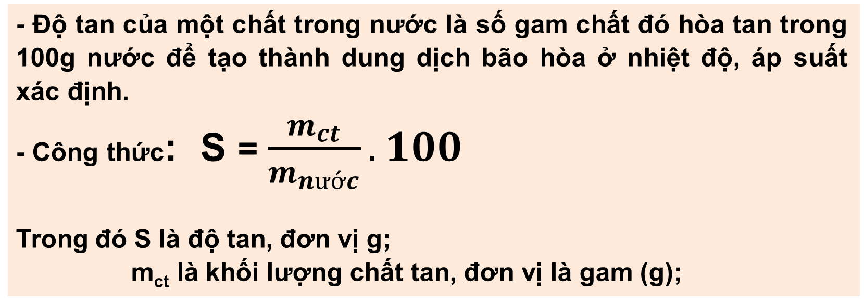
Nhiệm vụ 4
Bài 4: DUNG DỊCH VÀ NỒNG ĐỘ
Nghiên cứu thông tin SGK trả lời câu hỏi sau:
1. Độ tan của một chất trong nước là gì ?
2. Viết công thức tính độ tan của một chất trong nước.
ĐỘ TAN
II
- Độ tan của một chất trong nước là số gam chất đó hòa tan trong 100g nước để tạo thành dung dịch bão hòa ở nhiệt độ, áp suất xác định.
- Công thức: S = $\frac{m_{ct}}{m_{nước}}.100$
Trong đó S là độ tan, đơn vị g;
m_{ct} là khối lượng chất tan, đơn vị là gam (g);

Slide 10
Lưu ý:
Độ tan của chất rắn sẽ tăng nếu tăng nhiệt độ. Độ tan của chất khí sẽ tăng nếu giảm nhiệt độ và tăng áp suất.

Slide 11

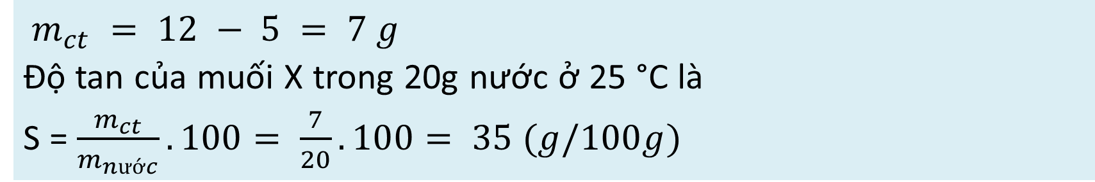
Nhiệm vụ 5
LUYỆN TẬP – VẬN DỤNG
Ở nhiệt độ 25 °C, khi cho 12 gam muối X vào 20 gam nước, khuấy kĩ thì còn lại 5 gam muối không tan. Tính độ tan của muối X.
$m_{ct} = 12 − 5 = 7 g$
Độ tan của muối X trong 20g nước ở 25 °C là
S = $\frac{m_{ct}}{m_{nước}}.100= \frac{7}{20}.100= 35 (g/100g)$

Slide 12
Nhiệm vụ 5
LUYỆN TẬP – VẬN DỤNG
2. Ở 18 °C, khi hoà tan hết 53 gam Na₂CO₃ trong 250 gam nước thì được dung dịch bão hoà. Tính độ tan của Na₂CO₃ trong nước ở nhiệt độ trên.
$S_{{Na}_{2}{CO}_{3}}$ = $\frac{m_{ct}}{m_{nước}}.100= \frac{35}{250}.100= 21,2 (g/100g)$

Slide 13
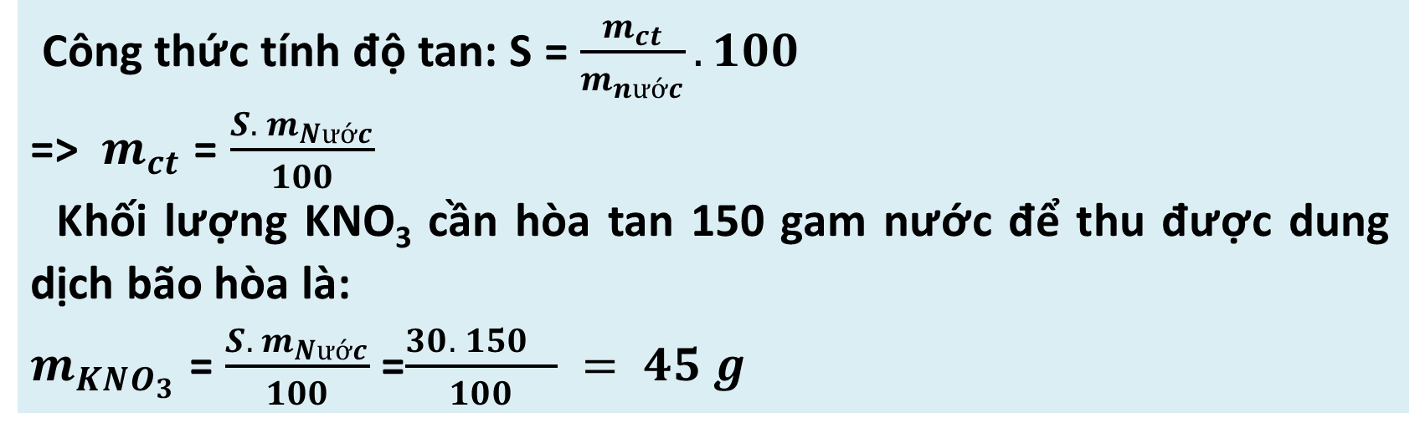
Nhiệm vụ 5
3. Ở 20°C, hòa tan m gam KNO₃ vào 150 gam nước thì được dung dịch bão hòa. Biết độ tan của KNO₃ ở nhiệt độ đó là 30 gam. Tính giá trị của m.
Công thức tính độ tan: S = $\frac{m_{ct}}{m_{nước}}.100$
=> $m_{ct}$ = $\frac{{S. m}_{Nước}}{100}$
Khối lượng KNO₃ cần hòa tan 150 gam nước để thu được dung dịch bão hòa là:
$m_{{KNO}_{3}}$ = $\frac{{S. m}_{Nước}}{100}$=$\frac{{30. 150}_{}}{100} = 45 g$

